Slide 1
Цифровое исследовательское лидерство
ДПО, международная образовательная программа
Санкт-Петербург, 2022

Slide 2
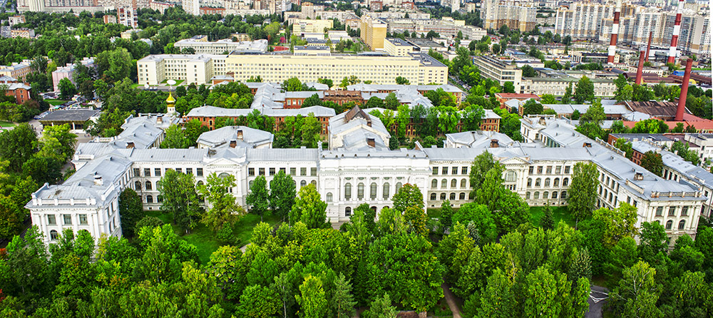
Актуальность
Ц
- целеустремленный
И
- инновационный
Актуальность программы определяется современным развитием цифровизации.
Цифровизация является составной частью гибкой и эффективной стратегии развития университета, необходимой компонентой всех базовых процессов.
Digital
- лидирующий
Л
Цель
Совершенствование профессиональных компетенций
Изучение возможностей, ресурсов и методов цифровизации в университете
Применение изученных методов на практике
ЦИФРОВИЗАЦИЯ УНИВЕРСИТЕТА
Наука и образование
Виртуальная лаборатория
Результаты
Библиотека
Формирование комплекса знаний, умений и навыков в области цифровизации и исследовательского лидерства
Способность применения полученных знаний на международном рынке научных исследований и высшего образования
Электронные базы данных
Документооборот
Информационная среда

Slide 3
МОДУЛИ
ПРОЕКТ
ЗАЩИТА
Удостоверение о повышении квалификации
Модули
Цифровизация физических исследований
Цифровизация научного эксперимента (виртуальная лаборатория)
Цифровизация образования (онлайн образование)
Цифровизация краткосрочных образовательных программ (гибридный формат)
Цифровой дизайн информационной среды
Цифровизация корпоративных библиотечных систем
Цифровизация бизнес-процессов в университетах
ONLINE
OFFLINE
English
Русский
МОДУЛИ
Группа 10+ человек
ЛЕТО
ЗИМА
Трудоемкость освоения программы
4/144 (кредитов ECTS/часов), 42 аудиторных часа
Day 1
Day 2
Day 3
Day 4
Day 5
Day 6
Day 7
Интенсив: по 6-8 часов в день, 6 дней в неделю

Slide 4
Проектная деятельность
5 аудиторных часов
11 часов самостоятельной работы
ВОЗМОЖНЫЕ ТЕМЫ ПРОЕКТОВ
1. Подход и инструмент process mining – глубинное исследование процессов.
2. Сквозной кейс «Разработка краткосрочной образовательной программы в гибридном формате».
3. Облачные и граничные вычисления как вспомогательные технологии.
4. Кейс создания цифрового двойника физической системы – моделирование спектров термоядерных нейтронов.
5. Дизайн цифровой информационной среды университета.
6. Организационно-институциональный кейс «Приоритетные направления цифровой трансформации библиотеки университета».
7. Проектирование раздела онлайн-ресурса.
ВЫБОР ТЕМЫ / СОБСТВЕННЫЙ ПРОЕКТ
МИНИ-ГРУППЫ
МОДЕРАТОР
ЭКСПЕРТ ПО ТЕМАТИКЕ ПРОЕКТА
УСТАНОВОЧНАЯ ЛЕКЦИЯ ПО ПРОЕКТНОЙ РАБОТЕ

Slide 5
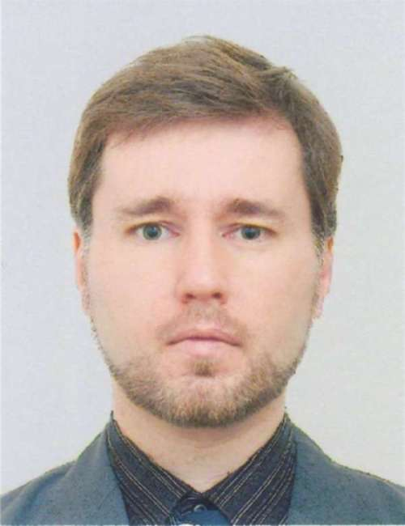
1. Цифровизация физических исследований
Теоретические занятия
Трехмерные цифровые модели для анализа геометрии физических экспериментов.
Численное моделирование физических процессов на примере пучкового нагрева термоядерной плазмы.
Цифровой двойник физической системы на примере модели термоядерного источника нейтронов.
Практические занятия
Практические занятия с использованием тестов, задач, кейсов по дисциплине, данных из Интернета, периодической научной литературы и других источников.
Гончаров Павел Романович,
кандидат наук, ведущий научный сотрудник Научной лаборатории перспективных методов исследования плазмы сферических токамаков, заведующий научной лабораторией «Научная лаборатория перспективных методов исследования плазмы сферических токамаков»
Самостоятельная работа
Подготовка к лекционным занятиям происходит в виде предварительного изучения обучающимися раздаточного материала по теме лекции.

Slide 6
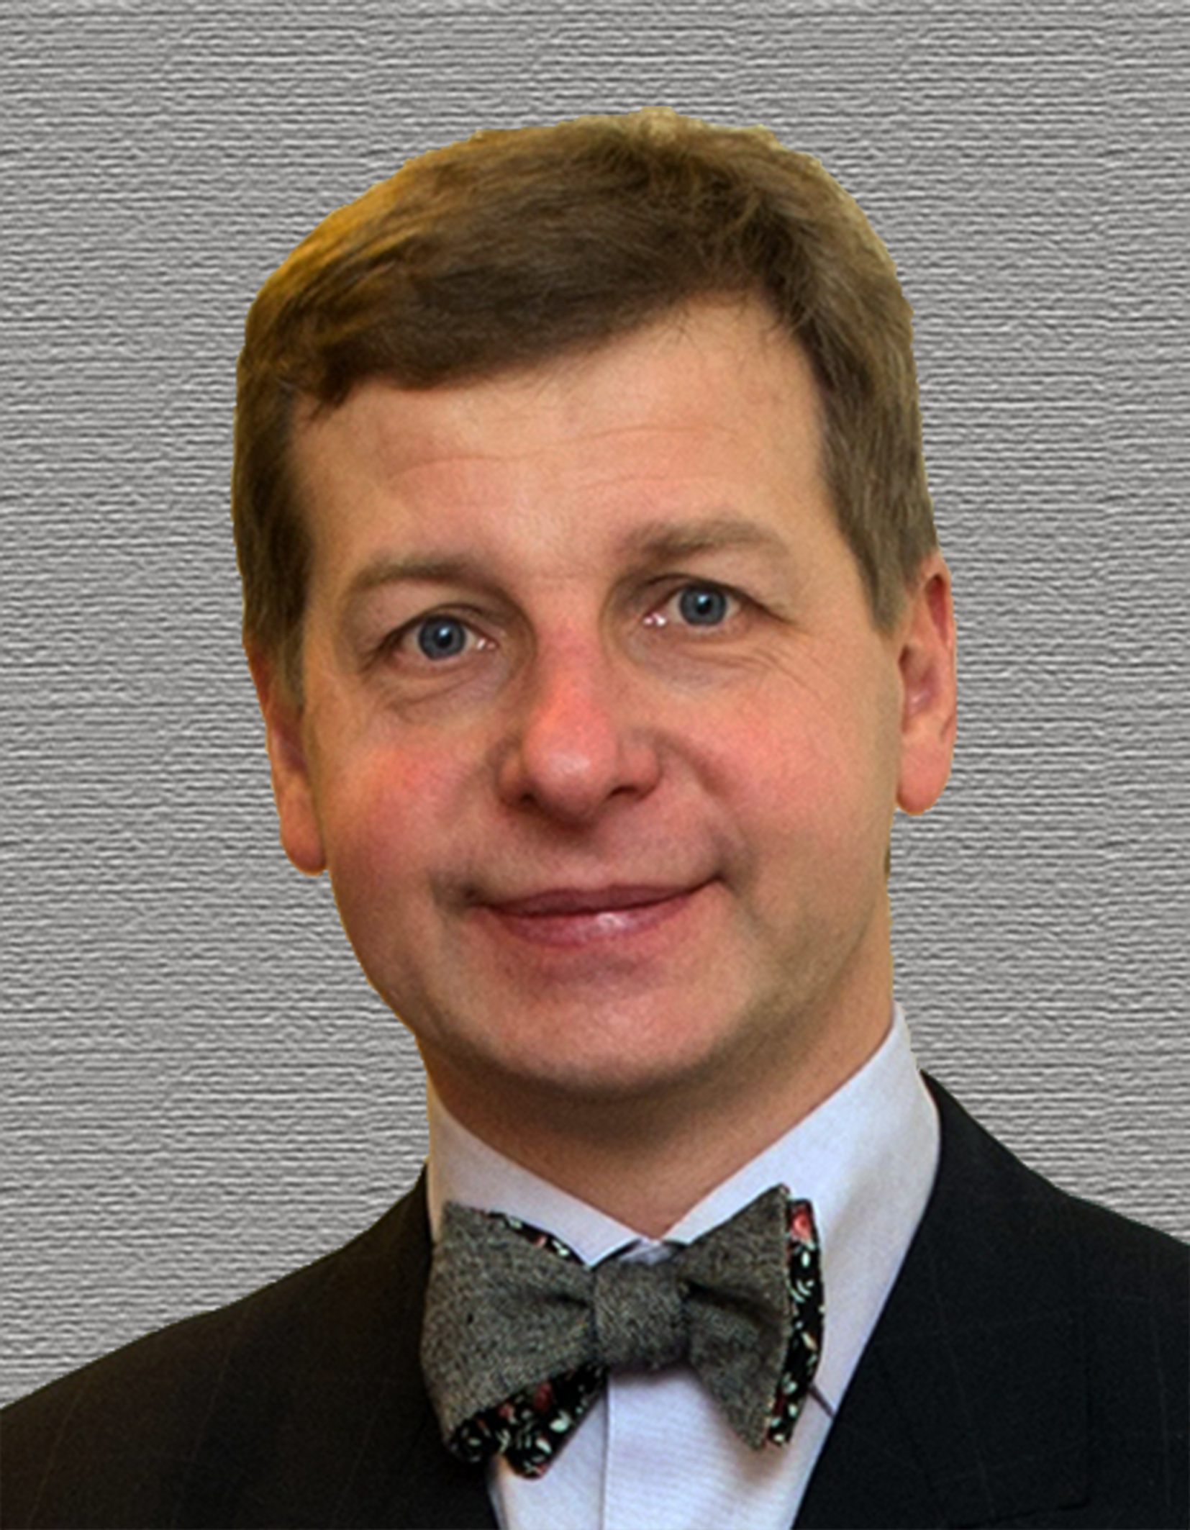
2. Цифровизация научного эксперимента (виртуальная лаборатория)
Теоретические занятия
Промышленные компьютеры и сети в управлении процессами
Интегрированные интеллектуальные системы управления
Цифровой двойник
Практические занятия
Проектная работа
Облачные и граничные вычисления как вспомогательные технологии
Задача: Сбор, агрегирование и хранение данных
Визуализация данных
Самостоятельная работа
Потехин Вячеслав Витальевич,
кандидат технических наук, доцент, директор Северо-Западного межвузовского регионального учебно-научного центра "СПбПУ - ФЕСТО", доцент Высшей школы киберфизических систем и управления
Создание базы данных в облаке
Разработка небольшой структуры данных
Запись данных в базу данных
Создание правил для пересылки данных из стека IoT в сервис
Визуализация данных
Идентификация полезной информации
Учет взаимодействия с пользователем
Структурирование шаблона для визуализации
Визуализация измерений: данные временного ряда

Slide 7
3. Цифровизация образования (онлайн образование)
Теоретические занятия
Цифровизация образования – основные тренды.
Онлайн-курсы – форматы и этапы разработки.
Модели вовлечения онлайн-ресурсов в образовательный процесс.
Практические занятия
Проектирование раздела онлайн-ресурса.
Размещение материалов в Moodle.
Использование возможностей Moodle для построения различных образовательных траекторий
Калмыкова Светлана Владимировна,
кандидат педагогических наук директор Северо-Западного регионального центра компетенций в области онлайн-обучения СПбПУ, директор Центра открытого образования, доцент Высшей школы административного управления
Самостоятельная работа
Применение изученных материалов для реорганизации собственных образовательных ресурсов и образовательного процесса.

Slide 8
4. Цифровизация краткосрочных образовательных программ
(гибридный формат)
Теоретические занятия
Современные модели краткосрочных образовательных программ и выбор стратегии их развития и реализации
Разработка краткосрочной образовательной программы в гибридном формате
Управление краткосрочной образовательной программой: от стратегических целей к оперативному управлению
Практические занятия
В преподавании курса используются практические занятия с использованием тестов, кейсов по дисциплине, данных из Интернета, периодической литературы и других источников.
Сквозной кейс «Разработка краткосрочной образовательной программы в гибридном формате»
Емельянова Ольга Геннадьевна,
начальник отдела международных образовательных программ и академической мобильности
Самостоятельная работа
Подготовка к лекционным занятиям происходит в виде предварительного изучения обучающимися раздаточного материала по теме лекции.

Slide 9
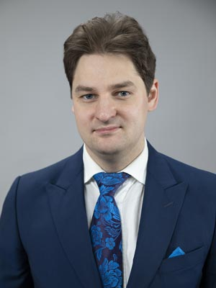
5. Дизайн информационной среды
Теоретические занятия
Аудит информационной среды университет
Эффективное использование информационных ресурсов университета
Инструменты для формирования единой информационной среды: дизайн, брендбук, стандарты, шаблоны
Домен университета: структура и подходы к программированию
Практические занятия
Знакомство с информационной средой университета
Работа с базами данных
Проектирование информационной архитектуры
Тучкевич Владимир Максимович,
начальник управления развития порталов и мобильных приложений, старший педагог дополнительного образования Высшей инженерной школы
Самостоятельная работа
Анализ структуры информационной среды университета, подготовка предложений по применению инструментов для ее изучения и оптимизации

Slide 10
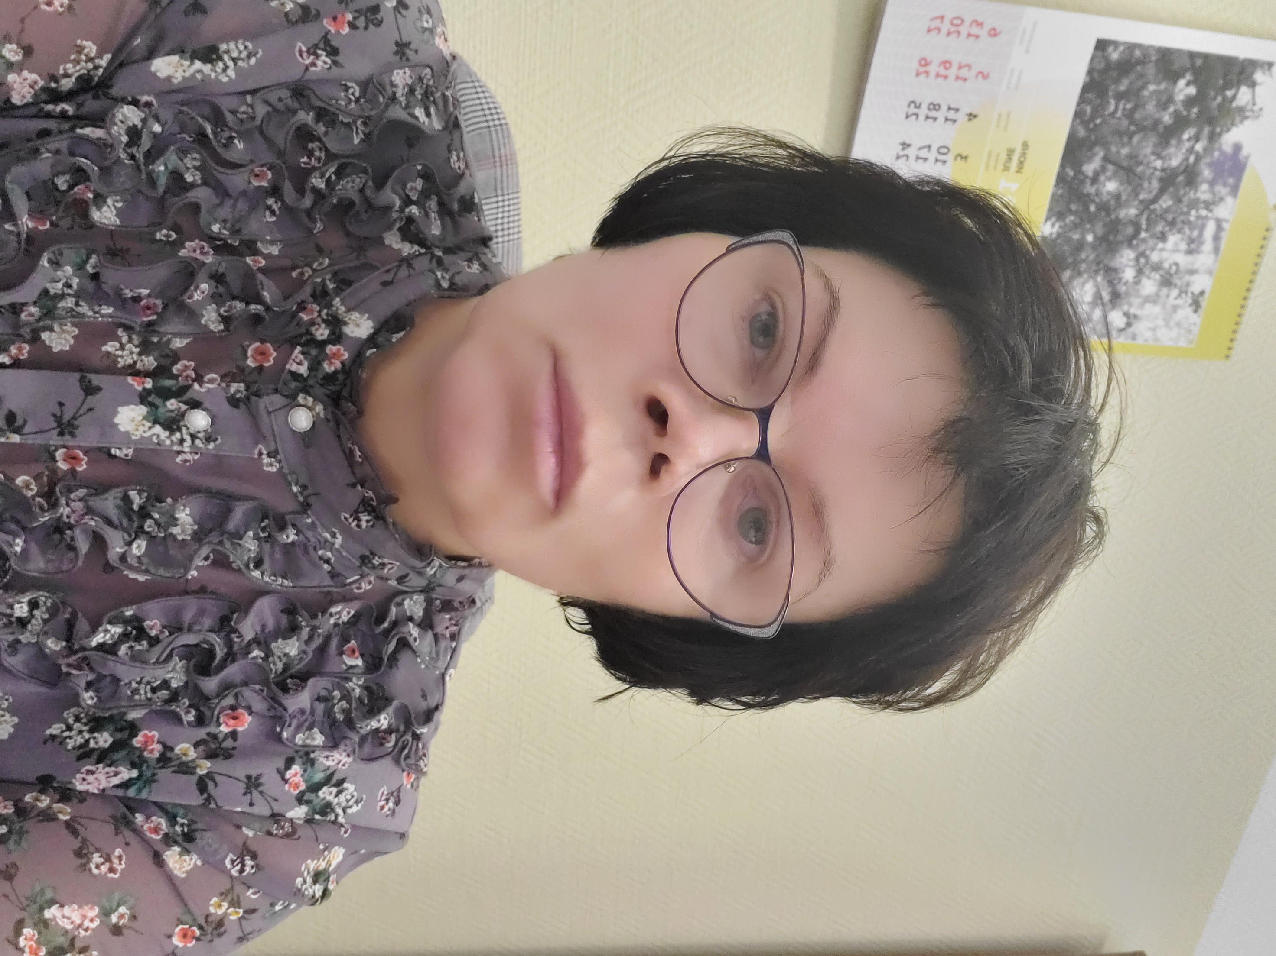
5. Цифровая трансформация библиотеки университета
Теоретические занятия
Трансформация библиотечного фонда и предоставляемых сервисов
Электронные библиотеки и институциональные репозитории
Корпоративные и глобальные сервисы для работы с информационными ресурсами
Практические занятия
Знакомство с интерфейсом Электронной библиотеки СПбПУ.
Изучение интерфейса системы передачи произведения автором в Электронную библиотеку.
Подбор ресурсов Электронной библиотеки СПбПУ для образовательной программы
Самостоятельная работа
Соколова Наталия Викторовна,
кандидат технических наук, доцент, директор Центра информационно-библиотечных систем
Отработка навыков поиска информационных ресурсов в Электронной библиотеке СПбПУ, в электронно-библиотечных системах и научных базах данных.
Отработка навыков определения видов лицензирования для научных и образовательных ресурсов.
Отработка навыков «бесшовного» перехода к научным и образовательным ресурсам ограниченного доступа с применением федеративной аутентификации FEDURUS (на примере ЭБС, Электронной библиотеки СПбПУ, научных баз, платформы ORCID, пр.).

Slide 11
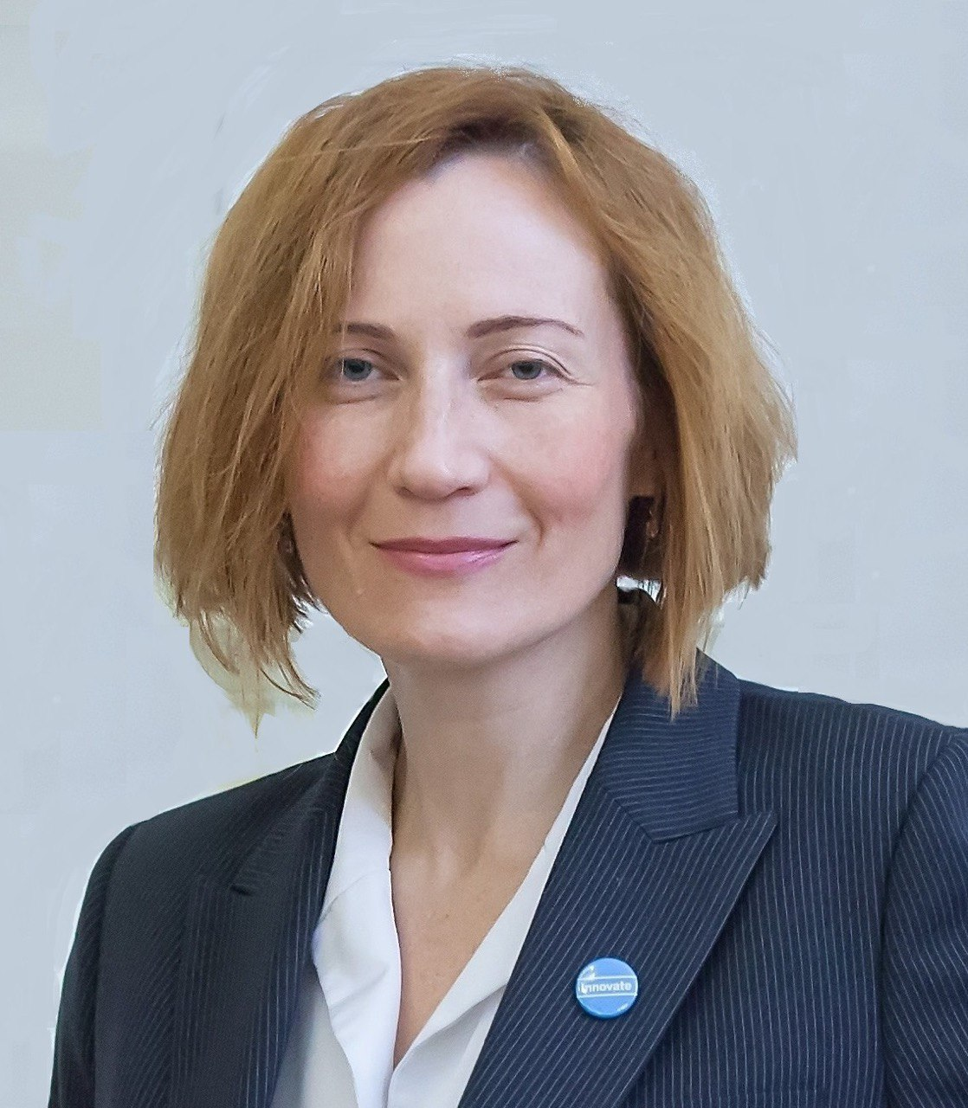
6. Цифровизация бизнес-процессов в университетах
Теоретические занятия
Глубинный анализ процессов: основы технологии
Функционал майнера: извлечение цифрового двойника процесса и его анализ
Алгоритм внедрения метода process mining в работу организации
Практические занятия
Знакомство с интерфейсом майнера, изучение графа процесса, статистических показателей, сценариев. Работа с фильтрами.
Создание источника данных, извлечение процесса. Построение аналитических панелей
Проектная работа: выбор процесса для исследования, формулирование бизнес-целей, определение источников данных, формирование команды проекта process mining
Валюхова Анна Владимировна,
ведущий специалист по маркетингу Международного академического центра компетенции "Технологии интеллектуального предприятия",
младший научный сотрудник Дирекции образовательных программ
Самостоятельная работа
Отработка навыков работы с майнером: решение кейсов (поиск ответов на поставленные вопросы)
Анализ бизнес-процессов в своем университете, подготовка предложений по применению инструментов process mining для их изучения и оптимизации

Slide 12
Для кого разработана программа?
Ц
- целеустремленный
И
- инновационный
Руководители подразделений
Руководители научных групп
Ведущие специалисты
Заинтересованные лица
л
- лидирующий
РЕЗУЛЬТАТЫ
Знакомство с передовыми системами, технологиями, методиками цифровизации, возможностями их применения в различных областях деятельности университета
Определение спектра зон, которые охватывает цифровизация
Получение идей по трансформации и пересборке базовых процессов университета
Проработка собственных идей и проектов с помощью экспертов, имеющих стаж в сфере более 15 лет
Прокачка навыков командной и проектной работы, расширение знаний о функционировании университета как единой среды
ONLINE, OFFLINE
Английский, русский
группа 10+ человек
4/144 (кредитов ECTS/часов), 42 аудиторных часа
ЛЕТО, ЗИМА
Интенсив: по 6-8 часов в день, 6 дней в неделю
Day 1
Day 2
Day 3
Day 4
Day 5
Day 6
Day 7
Удостоверение о повышении квалификации
Стоимость: 25 000 – 35 000 рублей *
*1. Стоимость зависит от формата проведения, интенсивности программы и объема проектной деятельности , 2.Партнерские организации – 15 % скидка

Slide 13
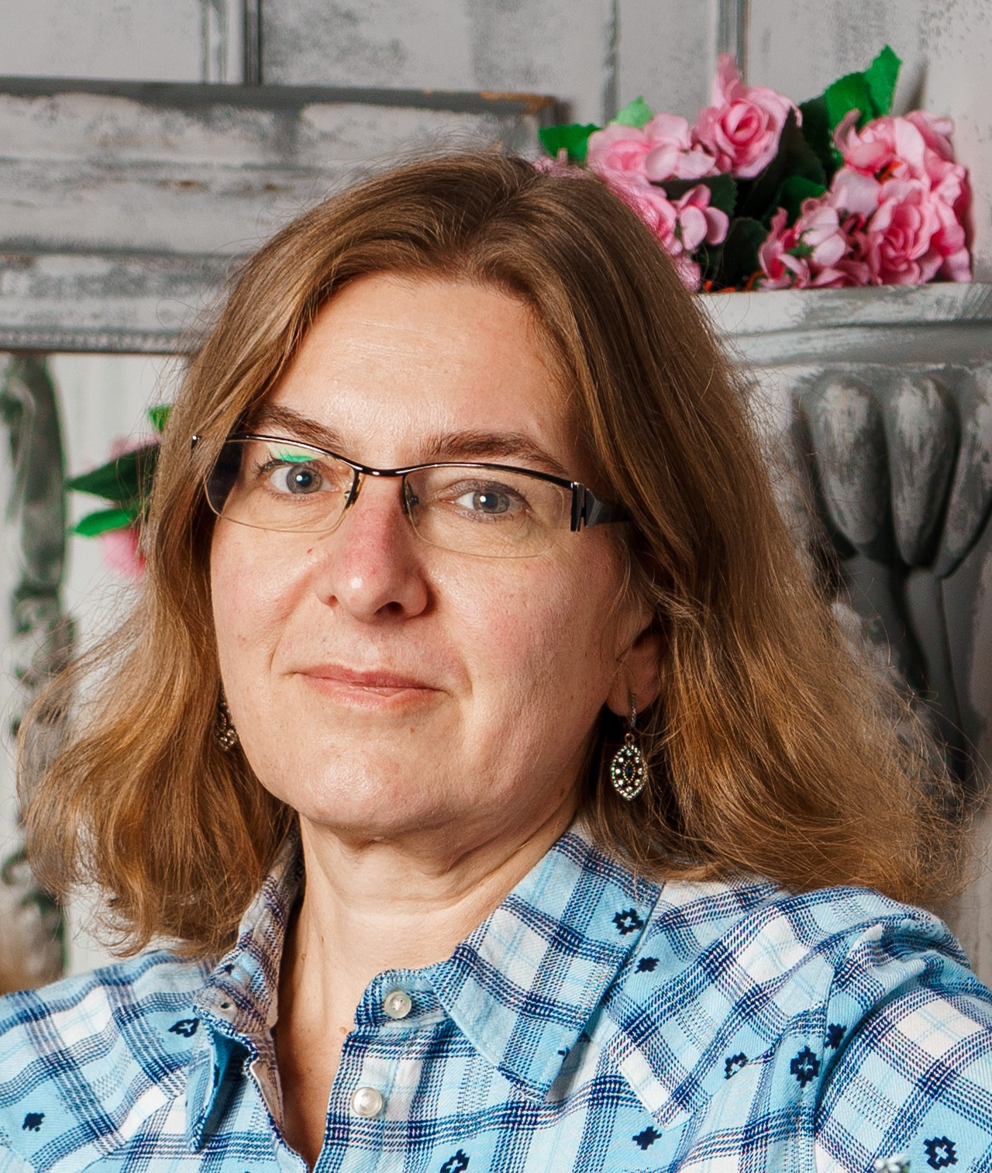
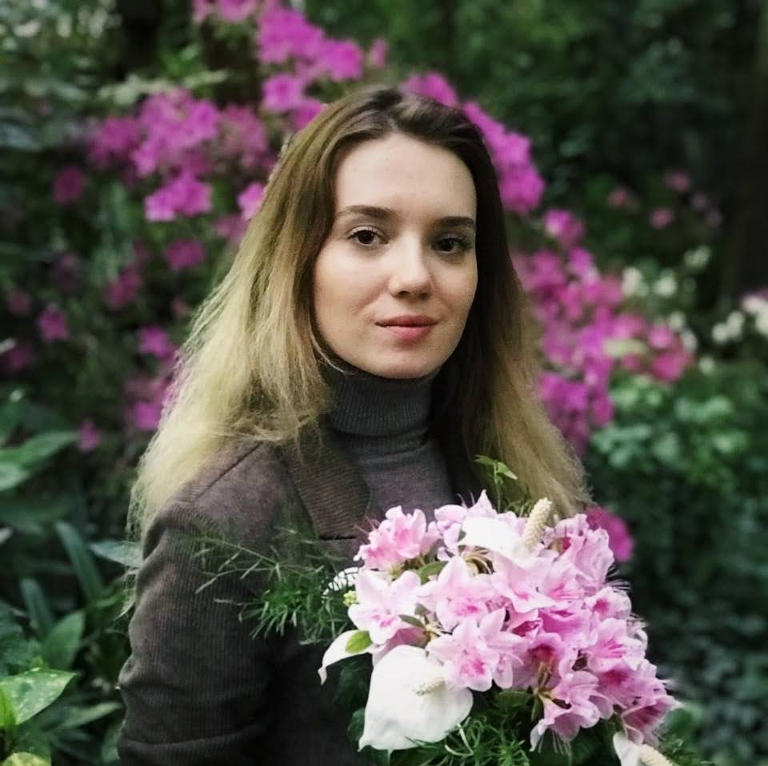
Координаторы программы
Беляевская Екатерина Анатольевна
Руководитель проектной работы
+7 (812) 535-80-38
k.belyaevskaya@spbstu.ru
Клецкина Таисья Юрьевна
Координатор программы
+7 (999) 620-17-92
kletskina.t@spbstu.ru

